Slide 1
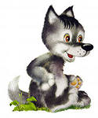
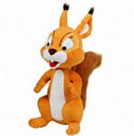
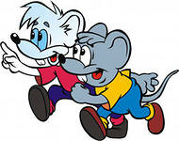
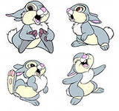
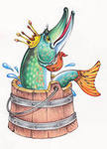
Лесная школа
Животные

Slide 2
Соберите пословицы из частей
Ласковое слово
Поспеш…шь -
Ч…жая душа -
людей насмеш…шь.
потёмки.
гнев укрощ...ет.

Slide 3
Проверь себя
Ласковое слово гнев укрощает.
Поспешишь – людей насмешишь.
Чужая душа – потёмки.

Slide 4
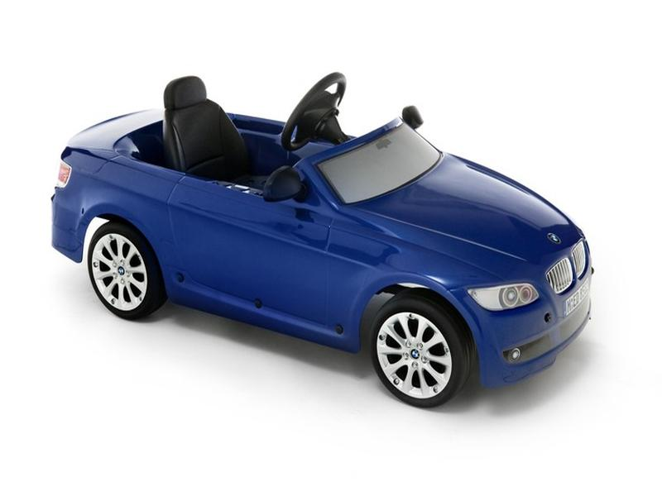
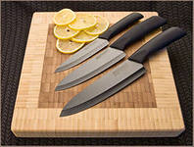
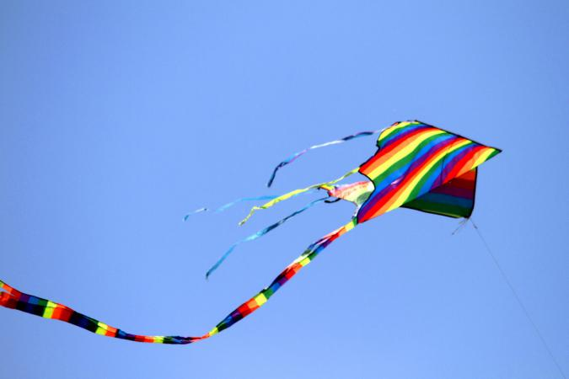
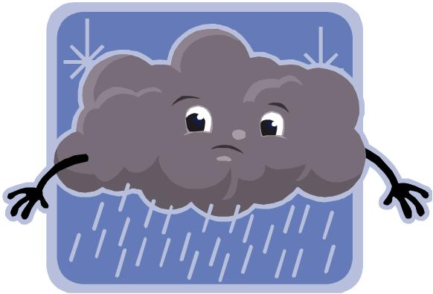
машина
молчу
ножи
запущу
туча

Slide 5
Запишите слова, в которых все согласные звуки мягкие
Очки,
чижи,
чайки,
смешить,
щавель,
ищу.

Slide 6
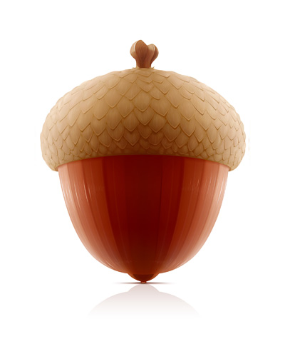
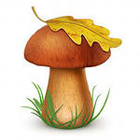
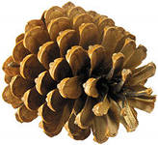
Проверь себя
И или Ы
А или Я
У или Ю
Ч А ШКА
М Я ЧИК
Щ А ВЕЛЬ
П ЯТЬ
ДАЧА
ЧА С
УШ И ШИ ПЫ
РЫ БА МЫШЬ
Ж И РАФ МЫШИ
Щ У КА
БЛ ЮДО
ЧУЛОК
ИЩ У Т
ВОРЧУ Н
Т Ю ЛЬ

